Slide 1
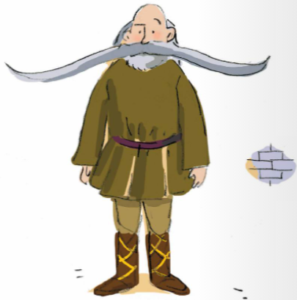
BOGOMIR MAGAJNA
BRKONJA ČELJUSTNIK

Slide 3
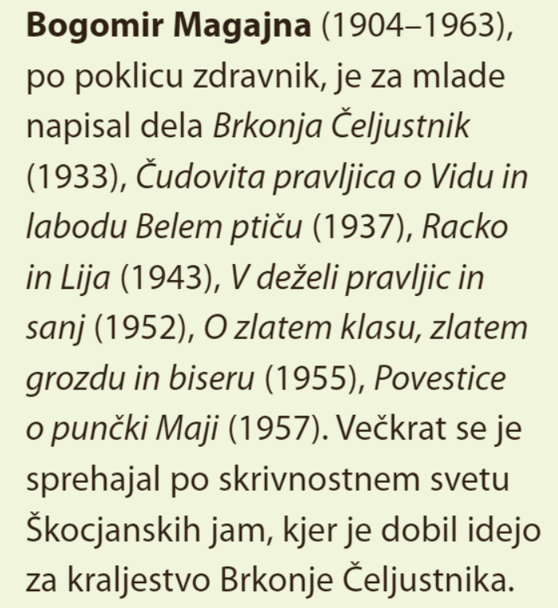
Pravljico Brkonja Čeljustnik je napisal Bogomir Magajna.

Slide 4
Preberite predzgodbo.

Slide 5
Prisluhnite odlomku iz Berila.
Vam je bil odlomek všeč?
Kaj vam je bilo najbolj/najmanj všeč?
Kaj menite o besedilu, književnih osebah in dogajalnem prostoru?

Slide 6
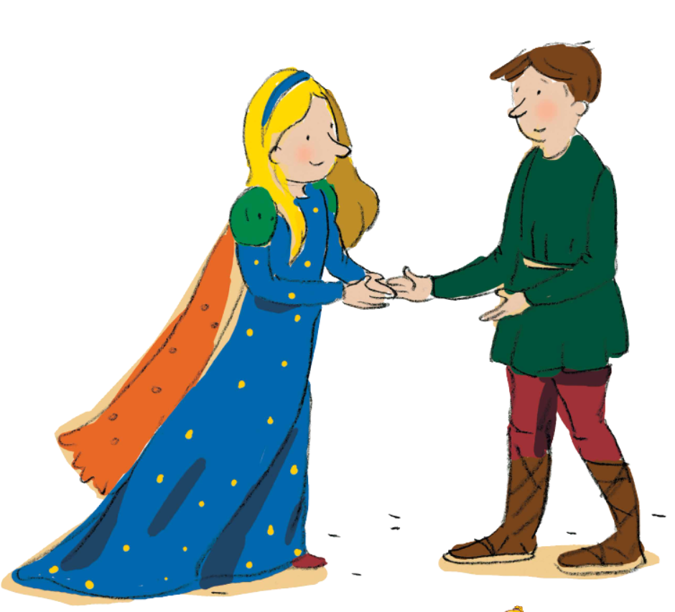
Preberite še nadaljevanje zgodbe

Slide 7
Besedilo Brkonja Čeljustnik (Berilo, str. 122)sedaj sami večkrat glasno preberite. V njem poiščite besede, ki jih ne razumete. Če razlage neznanih besed ne najdete v stvarnih pojasnilih, prosite starše, da vam jih pojasnijo.

Slide 8
Kaj pomeni?

Slide 9
Kdo je avtor pravljice? Kje se odvija dogajanje?

Slide 10
Ustno odgovorite na spodnja vprašanja.

Slide 11
V zvezek napišite naslov: Bogomir Magajna: BRKONJA ČELJUSTNIK
Poiščite ustrezne odgovore in jih prepišite v zvezek (v celih povedih). Pravljico lahko tudi ilustrirate, če želite.
1. Kje je prebival Brkonja Čeljustnik?
a) V Ledeni dolini. c) Na Triglavu.
b) V Skalnati dolini. d) V dolini Čeljustnik.
2. Na kaj je bil glavni junak najbolj ponosen?
a) Na svoje brke. c) Na svojo moč.
b) Na svoje kraljestvo. d) Na ljudi.
3. Kako je bilo ime zmaju?
a) Dolgokrak. c) Strašnik.
b) Postrvnik. d) Triglav.

Slide 12
4. Kdo je bil Postrvnik?
a) Stari ribič. c) Kralj gozdnih rek in potokov.
b) Lovec iz Skalnate doline. d) Čeljustnikov sovražnik.
5. Kdo je bil Branko?
a) Postrvnikov brat. c) Postrvnikov vnuk.
b) Postrvnikov prijatelj. d) Postrvnikov sin.
6. Kaj se je zgodilo Brankovi mami?
a) Zapustila je sina in moža. c) Umrla je.
b) Za daljši čas je odpotovala. d) Nihče ne ve kaj se je zgodilo z njo.

Slide 13
7. S čim sta se preživljala Postrvnik in Branko?
a) Z lovom na divje živali. c) Z nabiranjem zelišč.
b) Z ribolovom. d) S trgovanjem.
8. Postrvnik je bil tako pošten mož, da
a) je ribe vedno zaračunal manj, kot so bile v resnici vredne.
b) so ga ljudje vedno spraševali za mnenje.
c) rib ni hotel prodajati za denar, ampak jih je menjal za drugo hrano.
d) je vedno plačeval svoje račune.

Slide 14
9. Kaj so storili ljudje, da so se zamerili Brkonji Čeljustniku?
a) Norčevali so se iz njegovih brkov. c) Odrezali so mu brke.
b) Zmerjali so ga zaradi njegovega izgleda. d) Prevarali so ga pri kupčiji.
10. Zakaj maščevanje Brkonje Čeljustnika ni doletelo Postrvnika in Branka?
a) Ker se ju je Brkonja Čeljustnik bal.
b) Ker sta mu dajala hrano.
c) Ker sta bila njegova sorodnika.
d) Ker sta bila njegova prijatelja in sta sočustvovala z njim.

Slide 15
V zvezek prepišite še literarnoteoretične definicije (Berilo, str. 125).

Slide 16
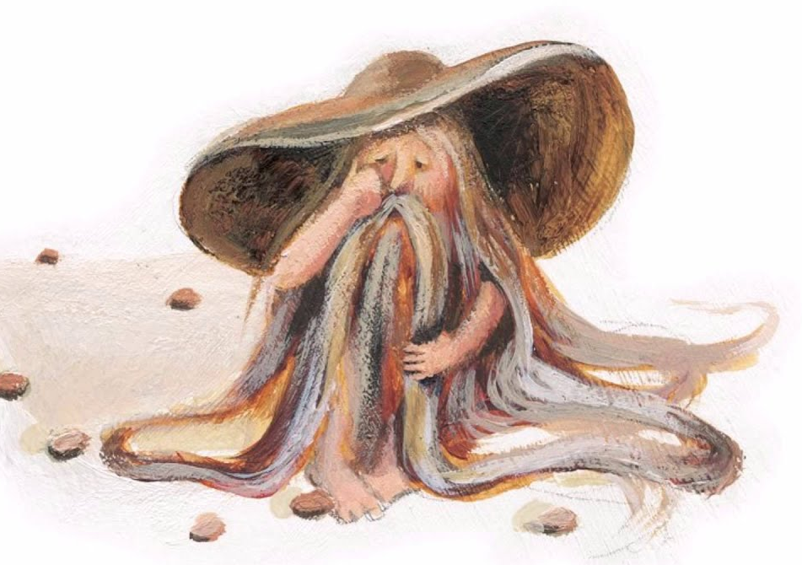
Če želite, lahko prisluhnite tudi celi pravljici, ki jo dobite na spodnji povezavi.
https://www.youtube.com/watch?v=u1y9QRzNJmw

